Slide 1

カルナタカ州投資促進プログラム
（Karnataka Investment Promotion Program)
2015年3月
JICAインド事務所

Slide 2
カルナタカ州投資促進プログラム（KIPP）とは
背景
カルナタカ州に進出する日本企業は増加している。
その一方、ハード面、ソフト面とも課題が多い。
・工業団地の用地不足、基礎インフラ（道路、電力、水）の未整備
・工業団地の維持管理負担
・投資申請が不透明で時間もかかる
・熟練工の不足
JICAの取り組み
JICAは、チェンナイ-ベンガルール産業回廊マスタープラン調査の実施に加えて、州政府と協議の上、投資を促進する政策・制度の改善や、投資のボトルネックとなっている道路、電力、上下水道等のインフラ整備の年度ごとの改善計画を作成し、州政府が改善計画を達成すると資金の貸付を行う新しい形の円借款事業を開始。
2013年に開始したタミル・ナド州向けのプログラムに続き、第2弾として、カルナタカ州向けプログラムの準備を進めている。

Slide 3
JICAによるODA支援
JICA
円借款
無償資金協力
技術協力
市民参加
プロジェクト
借款
セクタープロジェクトローン
ツーステップローン
プログラム
ローン
投資促進プログラムローンのイメージ
政策分野 | 初年度 | 第2年度 | 第3年度
政策① （例：投資手続き） | アクション① | アクション①’ | アクション①’’
政策② （例：人材育成） | アクション② | アクション②’ | アクション②’’
政策③ （例：工業団地開発） | アクション③ | アクション③’ | アクション③’’
年度のアクションの
達成状況を評価
達成
一般財政への貸付実行

Slide 4
KIPPの内容
JICA支援
協力予定額：300億円 （2014年度～2016年度の3年間）
プログラムの主な内容
1. 小規模インフラプロジェクトの実施促進（道路、電力、上水、廃水処理等）
2. 投資申請プロセス改善
3. 用地問題の解消
4. 工業団地の維持管理改善
5. 世界水準モデル工業団地の設置
6. 人的資源開発
TN州での類似事業の成果
【政策・制度面】
投資申請電子手続き改善
投資申請手続き改善のために官民で議論するワーキンググループ立ち上げ
産業人材育成の体制強化
【インフラ整備】
港湾へのアクセス改善（エンノール港道路整備）
民間工業団地向けインフラ整備（ワンハブチェンナイ向け電力、水インフラ）

Slide 5
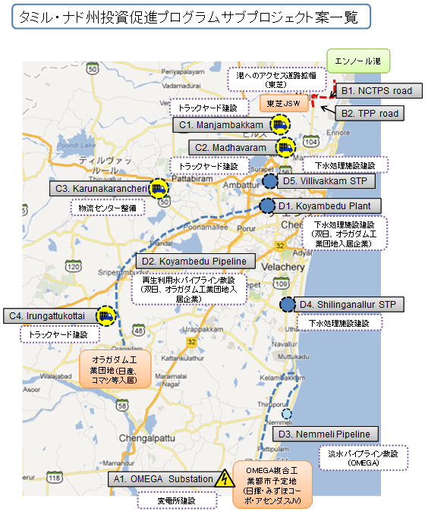
参考）TN州での同種事業のモニタリング対象プロジェクト
電力改善
A1: OMEGA 230kV substation
A2: OMEGA 110kV substation
エンノール港へのアクセス改善
B1: NCTPS Road
* Pullicut Backwater bridge
* Buckingham canal bridge
B2:Attipattu Rail Over bridge
B3:TPP Road
* Napallayam bridge
物流改善
C1: Madhavaram Truck yards
C2: Manjambakkam Truck yards
C3:Karunakarancheri logistics park
C4:Irungattukottai Track yards
上下水改善
D1:TTRO plant at Koyambedu
D2:Koyambedu Pipeline conveying to SIPCOT industrial areas
D3:Nemmeli Pipeline for OMEGA
D4:Shilinganallur STP
D5:Villivakkam STP

Slide 6
建議書内容とKIPPやその他JICAの取り組み ①
項目 | 課題 | JICAの取り組み
工業用地の 土地情報更新 | 具体的な工業団地の最新版土地情報の提供 | KIPPで支援
E-Udyami（オンライン投資関係許認可）システム | 全投資システムのE-Udyamiシステムへの統合 | KIPPで支援
投資制度の改善 | KIADB工業団地の用地割当の際の最終価格の提示 | KIPPで支援
 | KIADBによる既存の工業団地の適切な維持管理 | KIPPで支援
 | 従業員向け住宅地区の設定 | KIPPで支援

Slide 7
建議書内容とKIPPやその他JICAの取り組み ②
項目 | 課題 | JICAの取り組み
道路 インフラ | Satellite Towns Ring Road 整備 | CBIC優先事業
 | Peripheral Ring Road | CBIC優先事業。円借款案件として検討中
 | 国道209号線拡幅事業 | CBIC優先事業への掲載検討
 | 国道4号線と7号線の接続道路整備事業 | CBIC優先事業への掲載検討
交通渋滞対策 | ITS導入 | 無償資金協力、円借款案件として検討中
 | 市内道路改善、フライオーバー設置 | KIPPで支援

Slide 8
建議書内容とKIPPやその他JICAの取り組み ③
項目 | 課題 | JICAの取り組み
本邦企業立地の工業団地のインフラ整備 | 工業団地までの道路アクセス | KIPPで支援
 | 変電所建設（11kV/66kV） | KIPPで支援
 | 工業用水の確保 | KIPPで支援
 | 消防署の設置 | KIPPで支援
 | 病院の設置 | KIPPで支援
世界基準の工業団地整備 | 世界基準の工業団地設置に向けた日本と州政府の共同調査及び実現に向けた取り組み | KIPPで支援

